Slide 1
回顾
自反性
对称性
传递性
反自反性
反对称性
关系的复合

Slide 2
第三章 集合与关系
3-7 复合关系和逆关系
主 讲 : 孙纪舟
TEL: 18945105463
E-mail: sjz200568@126.com

Slide 3
一、关系的复合
二元关系是以序偶为元素的集合，可以进行集合运算，产生新的集合，本课介绍关系的一种新的运算，关系的复合。
定义3.7.1 设R为X到Y的关系，S为Y到Z的关系，则RoS称为R和S的复合关系，表示为：
RoS={<x,z>|x∈X∧z∈Z∧∃y(y∈Y∧<x,y>∈R∧ <y,z>∈S)}
易见RoS是从X到Z的关系。
*从R和S，求RoS称为关系的合成运算。
合成运算由两个关系生成一个新的关系。
*例如：R1是关系“…是…的兄弟”，R2是关系“…是…的父亲”，那么R1 o R2是关系“…是…的叔伯”，
R2 o R2是关系“…是…的祖父”。

Slide 4
一、关系的复合
例题1 R={<1,2>,<3,4>,<2,2>},S={<4,2>,<2,5>,<3,1>}
则 RoS = {<1,5>,<3,2>,<2,5>}
SoR = {<4,2>,<3,2>}
关系的复合运算满足结合律，即：
(R o S) o T = R o (S o T)
设<x,y> ∈ (R o S) o T，
存在z’，使得<x,z’> ∈ (R o S)且<z’,y> ∈ T
存在z’’，使得<x,z’’> ∈ R 且<z’’,z’> ∈ S
<z’’,y> ∈ SoT，所以<x,y> ∈ Ro(SoT)
得(R o S) o T ⊆ R o (S o T)，
类似可证 R o (S o T) ⊆ (R o S) o T

Slide 5
一、关系的复合
例题1 R={<1,2>,<3,4>,<2,2>},S={<4,2>,<2,5>,<3,1>}
则 RoS = {<1,5>,<3,2>,<2,5>}
SoR = {<4,2>,<3,2>}
关系的复合运算满足结合律，即：
(R o S) o T = R o (S o T)
故可记为：R o S o T
*当R与自己复合时，记RoR=R⁽²⁾。
一般定义：R^{(n+1)}=R ^{(n)} oR

Slide 6
一、关系的复合
例 设R₁和R₂是X={0,1,2,3}上的关系,
R₁ = {<i,j>|j=i+1 或 j=i/2}
R₂ = {<i,j>|i=j+2}
求R₁ oR₂ ， R₂oR₁ ， R₁ oR₂ oR₁， R₁ oR₁ ， R₁ oR₁ oR₁
R₁ ={<0,1>,<1,2>,<2,3>,<0,0>,<2,1>}
R₂ ={<2,0>,<3,1>}
R₁ oR₂ ={<1,0>,<2,1>}
R₂oR₁ ={<2,1>,<2,0>,<3,2>}
R₁ oR₂ oR₁ ={<1,1>,<1,0>,<2,2>}
R₁ oR₁ ={<0,2>,<1,3>,<1,1>,<0,1>,<0,0>,<2,2>}
R₁ oR₁ oR₁ ={<0,3>,<0,1>,<1,2>,<0,2>,<0,0>,<2,3>,<2,1>}

Slide 7
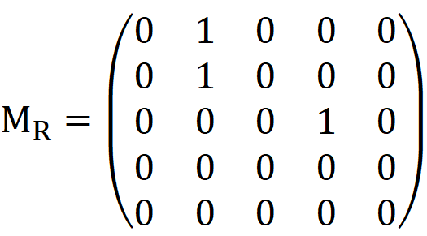
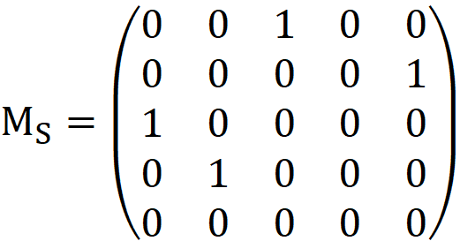
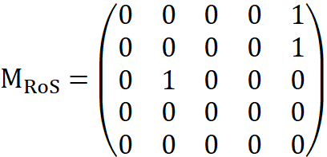
一、关系的复合
关系可用矩阵表示，复合关系可用矩阵表示（用矩阵乘法，但采用逻辑加）
例题：A={1,2,3,4,5}，A上有二元关系R和S:
R={<1,2>,<2,2>,<3,4>}
S={<1,3>,<2,5>,<3,1>,<4,2>}
试求M_{RoS}， M_{R}oM_{S}
解：RoS={<1,5>,<2,5>,<3,2>}，R、S、RoS的关系矩阵：

Slide 8
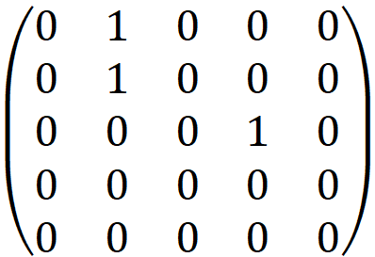
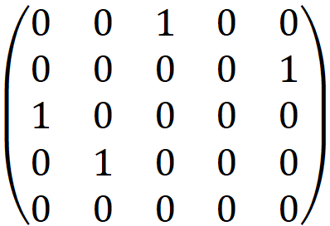
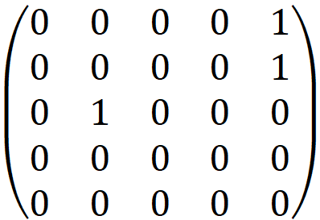
一、关系的复合
x
=
?
M_{R}
M_{S}
M_{RoS}

Slide 9
二、关系的逆
关系是序偶的集合，由于序偶的有序性，关系还有一些特殊的运算。
P117 定义3.7.2 设R为X到Y的二元关系，如将R中每一序偶的元素顺序互换，所得的集称为R的逆关系，记为R^{C} ， 即： R^{C}={<y,x>|<x,y>∈R}。
  例如：R={<1,a>,<2,b>,<3,c>}
  则：R^{C}={<a,1>,<b,2>,<c,3>}
  R₂ = {<i,j>|i=j+2}
  易见(R^{C})^{C}= R
  又如集合Z上，关系“<”的逆关系是“>”

Slide 10
二、关系的逆
P117 定理3.7.1 设R，S，T都是从A到B的二元关系，则
  1) (S∪T)^{C}=S^{C}∪T^{C}
  2) (S∩T)^{C}=S^{C}∩T^{C}
  3) (A×B)^{C}=B×A
  4) (~R)^{C}=~(R^{C}) (~R=A×B - R，~R^{C}=B×A - R^{C} )
  5) (S - T)^{C}=S^{C} - T^{C}

Slide 11
二、关系的逆
证：1) (S∪T)^{C}=S^{C}∪T^{C}
<x,y>∈(S∪T)^{C} ⇔ <y,x>∈(S∪T)
⇔ <y,x>∈S∨ <y,x>∈T
⇔ <x,y>∈S^{C}∨ <x,y>∈T^{C}
⇔ <x,y>∈S^{C} ∪ T^{C}
2) (S ∩ T)^{C}=S^{C} ∩ T^{C}
<x,y>∈(S ∩ T)^{C} ⇔ <y,x>∈(S ∩ T)
⇔ <y,x>∈S∧<y,x>∈T
⇔ <x,y>∈S^{C}∧<x,y>∈T^{C}
⇔ <x,y>∈S^{C} ∩ T^{C}

Slide 12
二、关系的逆
  证：3) (A×B)^{C}=B×A
  <y,x>∈(A×B)^{C} ⇔<x,y>∈(A×B)
  ⇔x∈A ∧ y∈B
  ⇔y∈B ∧ x∈A
  ⇔<y,x>∈B×A
  4) (~R)^{C}=~(R^{C}) (~R=A×B - R，~R^{C}=B×A - R^{C} )
<x,y>∈(~R)^{C}⇔<y,x>∈~R
⇔<y,x>∉R
⇔<x,y >∉R^{C}
⇔<x,y > ∈~(R^{C})
5) (S - T)^{C}=(S ∩ ~T)^{C} =S^{C} ∩ (~T)^{C}= S^{C} ∩ ~(T^{C})= S^{C} - T^{C}

Slide 13
二、关系的逆
P117 定理3.7.2 设R为从X到Y的关系，S为从Y到Z的关系，则(R o S)^{C}=S^{C} o R^{C}
证：<z,x>∈(R o S)^{C}
⇔ <x,z>∈R o S
⇔ x∈X∧z∈Z ∧ ∃y(y∈Y∧<x,y>∈R∧ <y,z>∈S)}
⇔ z∈Z∧x∈X ∧ ∃y(y∈Y∧<z,y>∈S^{C}∧ <y,x>∈R^{C})}
⇔ <z,x>∈S^{C} o R^{C}

Slide 14
二、关系的逆
P118 定理3.7.3 设R为X上的二元关系，则：
  1) R是对称的，当且仅当R=R^{C}
  2) R是反对称的，当且仅当R∩R^{C} ⊆ I_{X}
证：1)设已知R对称，则有
<x,y>∈R⇔ <y,x>∈R ⇔ <x,y>∈R^{C} ，
故R=R^{C}
设R=R^{C} ，则
<x,y> ∈ R ⇔ <y,x> ∈ R^{C} ⇔ <y,x> ∈ R
故R对称

Slide 15
二、关系的逆
  2) R是反对称的，当且仅当R∩R^{C} ⊆ I_{X}
证：2)设已知R反对称，
<x,y>∈R ∩ R^{C} ⇔ <x,y>∈R ∧ <x,y>∈R^{C}
⇔ <x,y>∈R ∧ <y,x>∈R
故x=y，即<x,y> ∈I_{X}
设R∩R^{C} ⊆ I_{X} ，
<x,y>∈R ∧ <y,x>∈R
⇔<x,y> ∈ R ∧ <x,y> ∈ R^{C}
⇔ <x,y> ∈ R∩R^{C} ⇔ <x,y> ∈ I_{X}
得出x=y，得证R是反对称的。

Slide 16
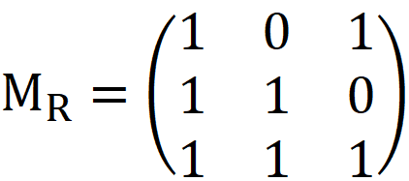
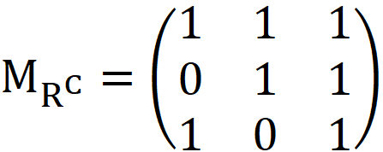
二、关系的逆
*关于R^{C}的图，是R的图中将其弧线的箭头反置即得，二R^{C}的关系矩阵是R的关系矩阵的转置。
例：X={a, b, c}其上有二元关系R。
R={<a,a>,<a,c>,<b,a>,<b,b>,<c,a>,<c,b>,<c,c>}
R^{C}={<a,a>,<c,a>,<a,b>,<b,b>,<a,c>,<b,c>,<c,c>}
二者关系矩阵为：

Slide 17
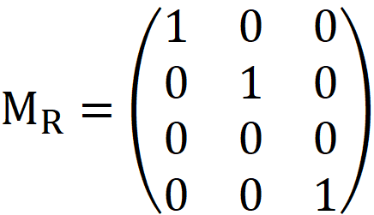
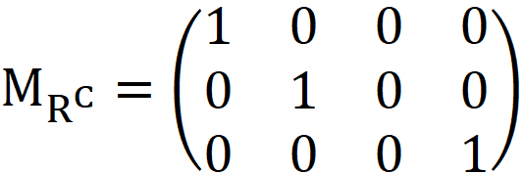
二、关系的逆
例：设X={1,2,3,4}，Y={a,b,c}，R是X到Y的二元关系：
R={<1,a>,<2,b>, <4,c>}
R^{C}={<a,1>,<b,2>,<c,4>}
二者关系矩阵为：

Slide 18
二、关系的逆
例：设X={1,2,3,4}，Y={a,b,c}，R是X到Y的二元关系：
R={<1,a>,<2,b>, <4,c>}
R^{C}={<a,1>,<b,2>,<c,4>}
二者关系图为：
1
1
a
a
2
2
b
b
3
3
c
c
4
4

Slide 19
本课小节
关系的复合
关系的逆

